Slide 1
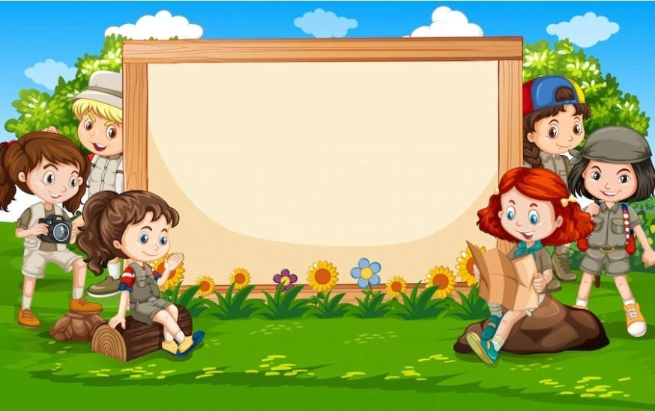
TRƯỜNG TIỂU HỌC NAM HỒNG
Nhiệt liệt chào mừng quý thầy cô về
dự giờ thăm lớp 2B
Môn: Tự nhiên và Xã hội
Giáo viên: Bùi Thị Thanh Bình

Slide 3
CHỦ ĐỀ 4: THỰC VẬT VÀ ĐỘNG VẬT
11 MÔI TRƯỜNG SỐNG CỦA THỰC VẬT VÀ ĐỘNG VẬT
12 BẢO VỆ MÔI TRƯỜNG SỐNG CỦA THỰC VẬT VÀ ĐỘNG VẬT
13 THỰC HÀNH: TÌM HIỂU MÔI TRƯỜNG SỐNG CỦA THỰC VẬT VÀ ĐỘNG VẬT

Slide 4
Hoạt động 1: Khởi
động

Slide 5
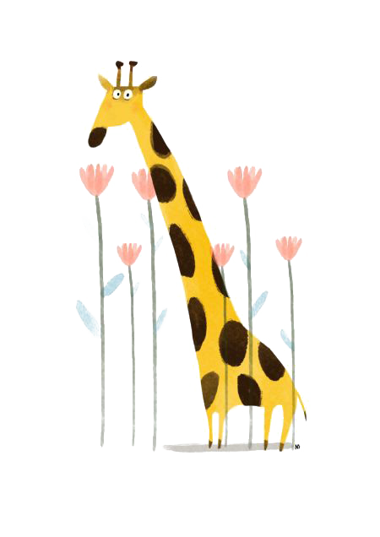
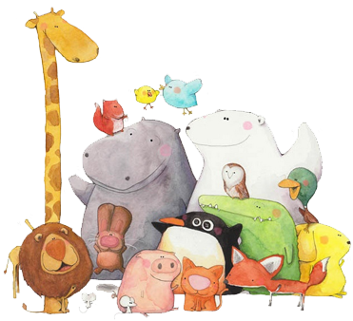
+ Bài hát nhắc đến những cây nào, con vật nào?

Slide 6
Bài 11: Môi trường sống của thực vật và động vật

Slide 8
2. Hoàn thành bảng theo gợi ý dưới đây rồi chia sẻ với các bạn trong nhóm.
Hình | Tên cây | Tên con vật | Nơi sống
1 |  | Hươu sao | Trong rừng
2
3
4
5
6

Slide 9
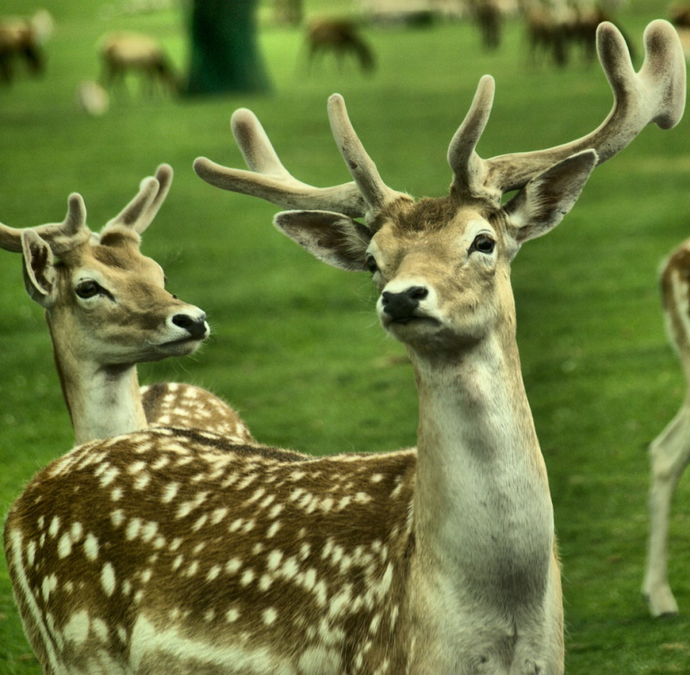
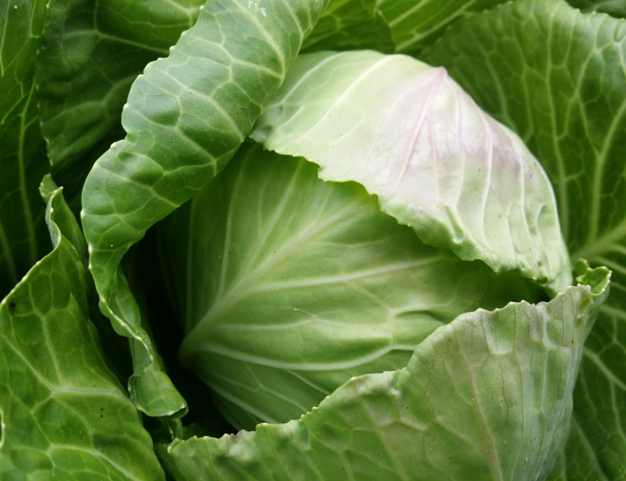
Hoạt động 2: Em cùng bạn đặt và trả lời câu hỏi về nơi sống của cây và con vật trong các hình sau đây.

Slide 10
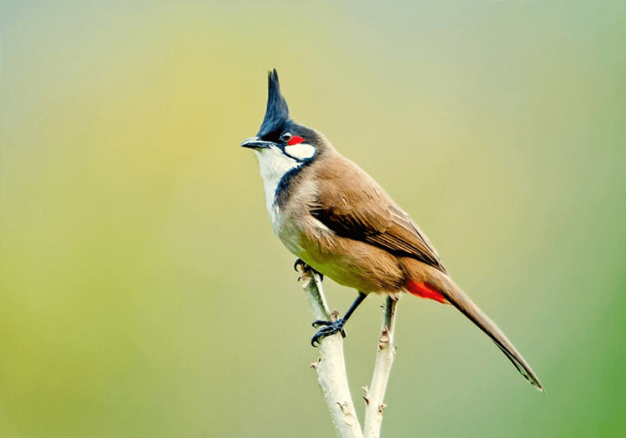
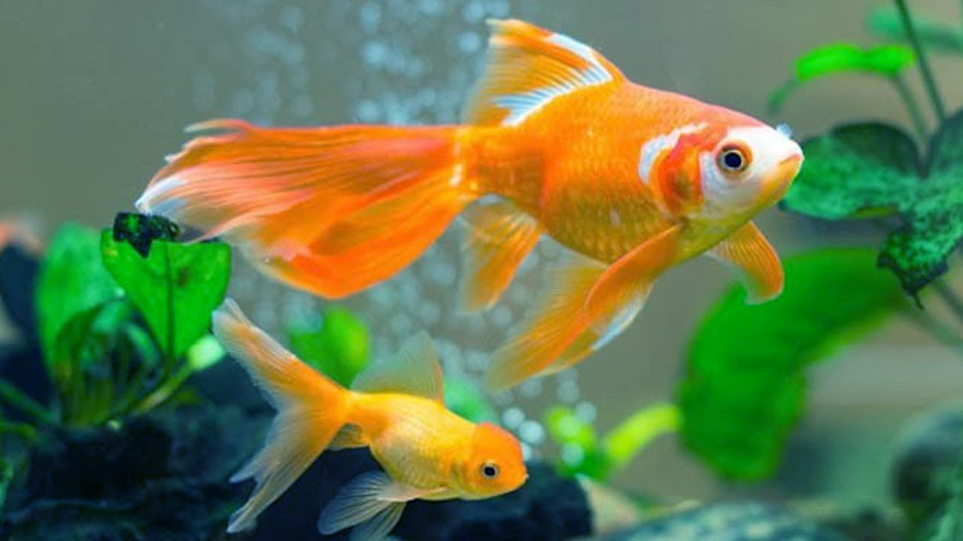
Hoạt động 2: Em cùng bạn đặt và trả lời câu hỏi về nơi sống của cây và con vật trong các hình sau đây.

Slide 11
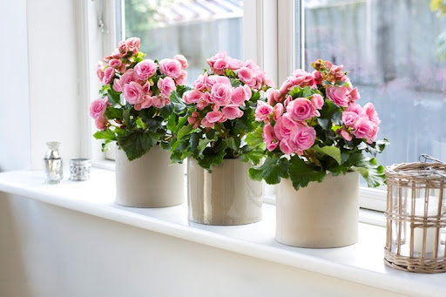
Hoạt động 2: Em cùng bạn đặt và trả lời câu hỏi về nơi sống của cây và con vật trong các hình sau đây.

Slide 12
Hình | Tên cây | Tên con vật | Nơi sống
1 |  | Hươu sao | Rừng
2 | Bắp cải |  | Cánh đồng, vườn
3 |  | Chim Chào mào | Rừng, vườn cây
4 | Hoa súng | Cá vàng | Ao, hồ, bể cá
5 | Hoa hồng |  | Chậu cây
6 |  | Tôm sú | Vùng ngập mặn ven biển
 | Cây đước |  | Vùng ngập mặn ven biển

Slide 13
Kết luận: Mỗi loài thực vật, động vật đều có một nơi sống. Thực vật và động vật có thể sống được ở nhiều nơi khác nhau như trong nhà , ngoài đồng ruộng, trên rừng, dưới ao, hồ, sông, biển,...

Slide 14
Hoạt động 3: Hãy kể tên và nơi sống của một số cây con vật xung quanh em.

Slide 15
Thực vật có ích lợi gì ?
-Thực vật cung cấp ô xi cho con người tạo ra một bầu không khí trong lành làm giảm đi tình trạng ô nhiễm môi trường.
Cung cấp gỗ , cung cấp nguồn lương thực, thực phẩm cho con người. Trồng cây để chống xói mòn, chống lũ lụt .
Cung cấp nguồn dược liệu gia vị.
Cho bóng mát vàđiều hòa không khí

Slide 16
Các con vật có ích lợi gì ?
Cung cấp thức ăn cho con người : thịt, trứng …
làm cảnh , làm thuốc , làm đồ trang sức , làm xiếc , làm thí nghiệm , cung cấp nguyên liệu cho ngành mỹ nghệ , may mặc
dùng để trang trí vv …

Slide 17
Các em cần làm gì để cho sân trường mình luôn xanh sạch đẹp ?
Chúng ta không hái hoa bẻ cành về mùa nắng phải tưới nước.
Đối với các loài chim các em không bắt các chú chim con về nuôi chăm sóc không chu đáo nó sẽ chết.

Slide 25
CẢM ƠN CÁC THẦY CÔ VÀ CÁC EM
HỌC SINH !

